Slide 1
■ [ej]イベント(共同戦線)画面仕様
●更新履歴
2020.03.18 | 資料作成
2020.03.24 | マップを何枚も進めるのではなく、 4枚から構成される10x10の同一マップに変更
2020.04.01増本 | 遷移修正 ランキング修正 リザルトパターン追記 ボス画面追記
2020.04.02 〃 | マップパートのリザルトに 怪獣兵器の解放と、強化の遷移を追加。
2020.04.20増本 | Redmine #386 検討中以外の部分を反映
2020.04.28 〃 | ボスパートを廃止 アイテム入手・BP回復について追記 怪獣兵器の使用方法について追記 ボスメータを削除・リロードボタンの追加
2020.04.30 〃 | アイテム交換ウィンドウの画面IDを修正
※古い更新履歴は最後のページに移動

Slide 2
■ [ej]イベント(共同戦線)画面仕様
●画面フロー
HOME
イベントバナー
イベント
詳細ウィンドウ
討伐済み報酬確認ウィンドウ
イベント
TOP
マップパート
画面
部隊編成画面
バトル
クエスト
（ボス以外）
リザルト
怪獣兵器
解放確認
(レベルアップ)ウィンドウ
ID.ej100a
※初回遷移
ID.ej100b
（未確認の討伐がある場合）
ID.ej100
ID.ej101
宝箱
獲得
ウィンドウ
ゲーム
オーバー
ID.ej104
ステージ選択画面
[イベントバナー]
ボス
パート
画面
ID.ej101a
イベント
詳細ウィンドウ
ID.ej102
コンテニュー
ランキング
ID.ej100a
マップパート
専用リザルト
画面
ID.ej110
ID.ej101b
バトル
クエスト
(ボス)
ボス
リザルト
アイテム
交換リスト
ウィンドウ
アイテム
交換
ウィンドウ
イベント
バナー
SHOP
ID.ej103
ID.ej120
ID.ej120a

Slide 3
■ [ej]イベント(共同戦線)画面仕様
●共同戦線概要（ポイント ＋ ドロップ）
※師団に加入している場合のみ参加可能
◆目的
プレーヤー：怪獣兵器の獲得、各種強化素材の収集
運営：ガチャ・スタミナ回復アイテムの訴求
・マップ上の怪獣を討伐していく。
・自陣に隣接した怪獣と戦闘を行うことができる。
・一定時間毎に戦闘外で怪獣兵器を使用しダメージを与える。
・討伐、怪獣兵器(師団兵器)でのダメージは共有される。
・討伐時の獲得ポイントで怪獣兵器の解放、強化が行われる。
・他人が戦闘中のマスに参加することはできない。
・師団ランキング
・制圧キャラランキング
◆ マップパート
◇ランキング
・BPを使用する。
・使用したBPボーナス
・コンティニュー可能
・ピックアップガチャ
対象キャラ能力・ポイントボーナス
欠片や強化素材、ゴールド
・師団累計討伐数報酬
・個人累計討伐数報酬
・ショップ交換
◆ バトルパート
◇ ガチャ
◇ 報酬

Slide 4
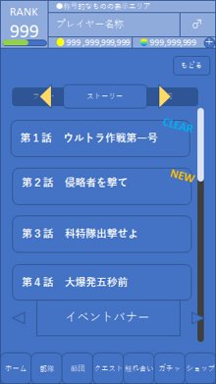

■ [ej]イベント(共同戦線)画面仕様
● イベントTOP(ID.ej100)
HOMEのイベントバナー、クエストの「イベント」から遷移。
・TOP内イベントバナー
終了時間を表示(開催期間 xx月xx日 xx時まで)
※ イベント終了後は、交換期間を表示。
実際の、日付と獲得した所持ポイントは
サーバーからの値で随時更新する。
・イベントTOP
クエストのイベントタブ
※ 初回遷移時はイベント詳細ウィンドウを表示
・詳細
遊びかたのウィンドウを表示
・交換所
交換所ウィンドウの表示
SHOPのイベント用交換所へ遷移
イベントTOP (ej.100)
[イベントタイトル]
開催期間 MM:DD:HH まで
強そうな絵
どういうイベントです！
遊びたくなる文！敵の強襲！
強くなる分！夢の報酬！
詳細
イベント
ランキング
怪獣兵器
交換所
クエストへ
所持 999,999,999pt

Slide 5
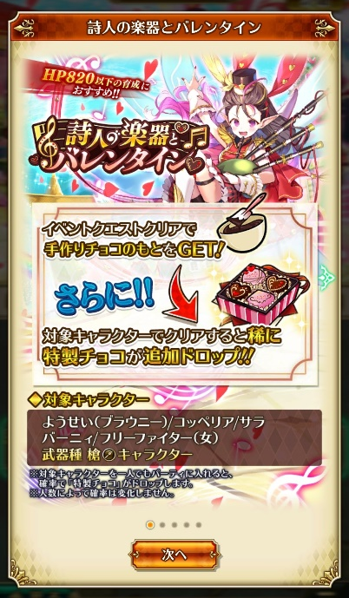


■ [ej]イベント(共同戦線)画面仕様
● イベント詳細ウィンドウ(ID.ej100a)
お知らせで表示している内容と同様。イベントの期間、内容、報酬など。
イベントTOP画面の詳細からも遷移可能
・イベントTOP初回遷移時に表示する。
・左右にスワイプしてページ遷移。
・閉じるボタンで閉じる。
イベント詳細ウィンドウ(ej100a)
イベント終了までｘｘ日
[イベントバナー]
遊び方の説明
閉じる
※ WebViewを想定

Slide 6
■ [ej]イベント(共同戦線)画面仕様
● 師団未加入
師団に未加入の場合は、
下部に、師団加入ボタンを表示し、
di.102 師団TOP(師団未所属)に遷移させる。
イベントTOP (ej.100)
[イベントタイトル]
開催期間 MM:DD:HH まで
強そうな絵
どういうイベントです！
遊びたくなる文！敵の強襲！
強くなる分！夢の報酬！
詳細
イベント
師団に加入する

Slide 7
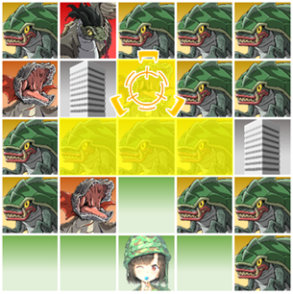

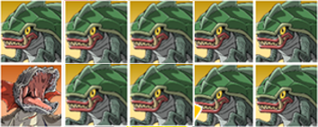


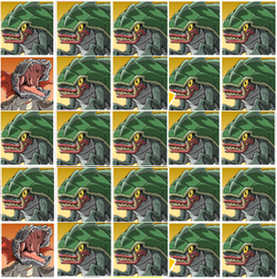

■ [ej]イベント(共同戦線)画面仕様
● マップパート
自陣の確認・怪獣兵器の使用・敵の選択からバトルに入るまでの画面
※ 各マスの詳細については次ページ
● マップについて
・４画面（10x10 ）で構成。
上段左：マップ①
上段右：マップ②
下段左：マップ③
下段右：マップ④
・マップ上部に行くほど、敵が強い。
・怪獣を倒すとマップが空白になる。
・10分に1体空白マスに怪獣が沸く(要調整)
● マップ ・ 団員の初期配置について
最上段：全てのマスが怪獣
２段目：怪獣８マス と 空白２マス
３段目：怪獣８マス と 空白２マス
４段目：怪獣７マス と 空白３マス
５段目：怪獣７マス と 空白３マス
６段目：怪獣５マス と 空白５マス
7・ 8段目：怪獣５マス と 空白５マス
9・10段目：師団員をランダムに配置。のこりは空白。
初期マップは各枚目、全師団共通。
制圧マップ

Slide 8
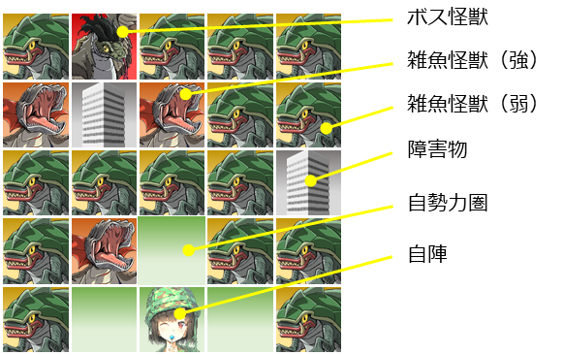



■ [ej]イベント(共同戦線)画面仕様
● マップパート(ej101)
自陣の確認・怪獣兵器の使用・敵の選択からバトルに入るまでの画面
ID.ej101 マップパート画面
マスの種類 | 説明
怪獣 | ボス・ザコ強・ザコ弱の難易度が設定されており、それぞれMAPが進むごとに強くなる。 既に他団員が戦闘しているマスは「交戦中」と表示されます。選択不可。
障害物 | 選択することが出来ず、自陣になることもない妨害マス。 自陣と隣接した時、宝箱のアイコンがある場合はタップし獲得することができる。
自陣 | 自分の現在位置と、敵・アイテムの無いマス
攻撃可能エリア | 自勢力圏に隣接しているマス。黄色く明滅する。 「自身が隣接している」 or 「自身に隣接している空白の隣接する」マス。 アイテムの獲得、怪獣に勝利した場合に選択したマスに自身を移動させる。
制圧マップ
BP
BP ●●●●〇 4/5 HH:MM に全回復
リロード
マップ番号
順位
表示内容 | 説明
BP | 大怪獣と同様。現在の所持BPと回復までに時間を表示。
BOSSメーター | 怪獣を倒すと加算。一定の値になるとBOSSが出現。
マップ番号 | 現在攻略しているマップ番号。 ボス怪獣討伐時に新しいMAPに代わり、数字が進む。
順位 | 今回の師団の順位と、獲得ポイントが表示される
怪獣兵器CT (クールタイム) | 次の使用までクールタイムが表示される。※ユーザー毎。 残り時間がある場合は時間が表示され、時間が経つと「使用する」ボタンとなる。 解放している兵器が無い場合は、グレーアウトさせる。 ※ マップ上でのCTは全兵器共通。バトル時のそれぞれの兵器のCTとも別物。 ※ イベントの開始とともに最後に使用した怪獣兵器のCTが減少する。
マップ移動アイコン | 他の画面に遷移する。
交戦中
怪獣兵器CT
攻撃可能エリア
MAP.1
xxx,xxx位 xxx,xxx,xxx pt
怪獣兵器使用可能まで
使用する
hh:mm
マップ
移動アイコン

Slide 9
■ [ej]イベント(共同戦線)画面仕様
● マップパート(ej101)
自陣の確認・怪獣兵器の使用・敵の選択からバトルに入るまでの画面
ID.ej101 マップパート画面
● 怪獣兵器を未所持の場合
最下部の怪獣兵器CTの表示を変更する。
怪獣兵器使用可能まで
制圧マップ
BP
hh:mm
BP ●●●●〇 4/5 HH:MM に全回復
リロード
たくさん倒して兵器を解放しよう！
マップ番号
交戦中
順位
怪獣兵器CT
攻撃可能エリア
MAP.1
xxx,xxx位 xxx,xxx,xxx pt
怪獣兵器使用可能まで
使用する
hh:mm
マップ
移動アイコン

Slide 10
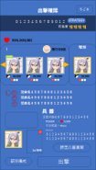

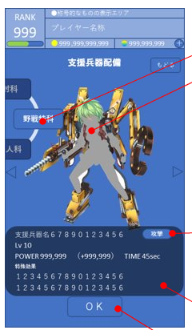
■ [ej]イベント(共同戦線)画面仕様
怪獣討伐
● 制圧の流れ
バトル
同様の怪獣アイコンか、３Ｄで表示。
ID.ej101 マップパート画面
Lv.999
HP 999,999/999,999
制圧マップ
強さを選択してください。
OK
BP確認ウィンドウ
通常討伐
BP 1
強力討伐
BP 3
全力討伐
BP 5
バトル前準備
BP ●●●●〇 4/5 HH:MM に全回復
リロード
キャンセル
使用BP確認ウィンドウ(ej101b)
解放済みの怪獣兵器を
編成することが可能。
アイテム
アイテム名
交戦中
攻撃可能エリア
OK
アイテム確認ウィンドウ(ej101a)
MAP.1
xxx,xxx位 xxx,xxx,xxx pt
● 選択
・ 怪獣
使用するBPの数を指定し、出撃確認画面に遷移
・ 障害物
アイテムが設置されていたらアイテム獲得ウィンドウ
何もなければ無反応
・ 自陣
無反応
怪獣兵器使用可能まで
hh:mm

Slide 11
■ [ej]イベント(共同戦線)画面仕様
●使用BP確認ウィンドウ(ej101b)
ID.ej101 マップパート画面
要素 | 概要
怪獣のアイコン表示
レベル
HP
所持BP
使用BP | BPが足りない場合は、購入ウィンドウを表示
キャンセルボタン
制圧マップ
怪獣討伐
BP ●●●●〇 4/5 HH:MM に全回復
BOSS
90/100
同様の怪獣アイコンか、３Ｄで表示。
Lv.999
HP 999,999/999,999
交戦中
強さを選択してください。(残り BP4)
OK
BP確認ウィンドウ
通常討伐
BP 1
強力討伐
BP 3
全力討伐
BP 5
攻撃可能エリア
キャンセル
xx人参加中！ ダメージ xxx%UP!
MAP.1
xxx,xxx位 xxx,xxx,xxx pt
確認
BPが足りません。
回復しますか？
石XXX,XXX → 石XXX,XXX
確認
回復しました。
怪獣兵器使用可能まで
hh:mm
使用BP確認ウィンドウ(ej101b)
キャンセル
回復
石 100
OK
BP回復ウィンドウ(ej101c)
BP回復確認ウィンドウ(ej101d)

Slide 12

■ [ej]イベント(共同戦線)画面仕様
●使用BP確認ウィンドウ(ej101b)
ID.ej101 マップパート画面
要素 | 概要
アイテムアイコン表示
アイテム名
OKボタン
制圧マップ
● アイテム
アイテムを獲得する。
師団の誰かが獲得すれば、師団員全員に同じアイテムが付与。
（プレゼントボックス行）
ボスを倒すまでに取らなかった場合は、入手することはできない。
アイテム
アイテム名
OK
攻撃可能エリア
xx人参加中！ ダメージ xxx%UP!
MAP.1
xxx,xxx位 xxx,xxx,xxx pt
開
怪獣兵器使用可能まで
hh:mm
●開封済みのアイコンに変更
アイテム確認ウィンドウ(ej101a)

Slide 13
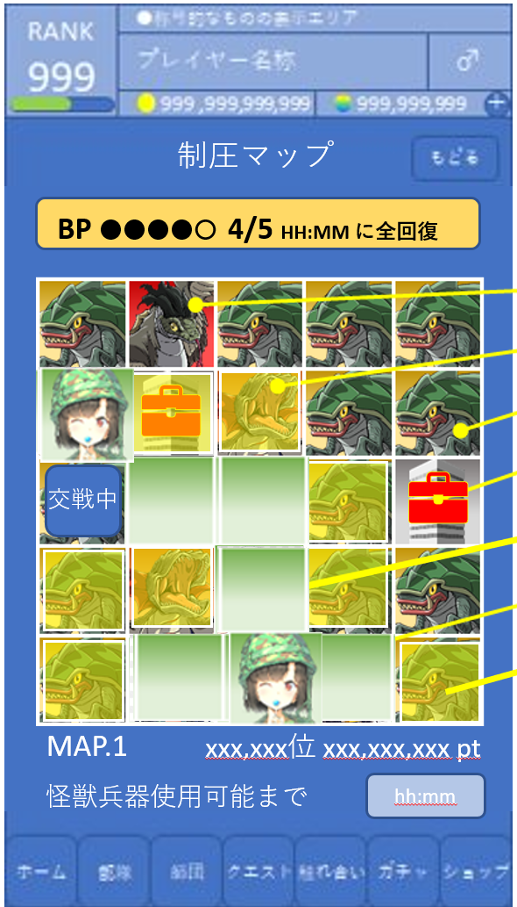
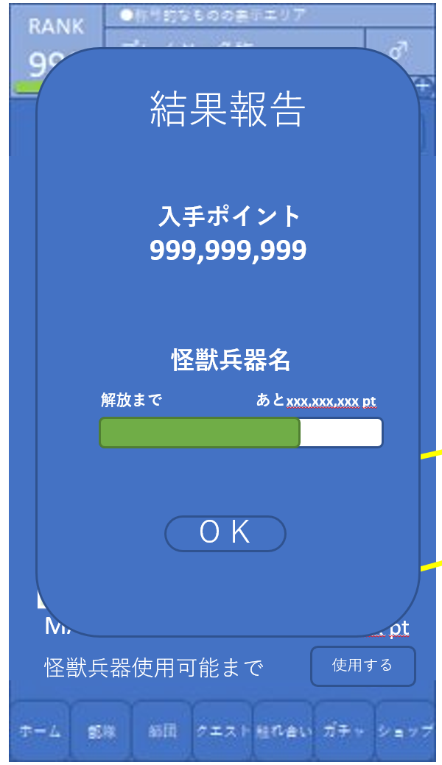


■ [ej]イベント(共同戦線)画面仕様
●使用する流れ
1. 下部の使用するボタンを押下
2. 次画面で怪獣兵器選択（解放済のみ）
3. 攻撃するマスを選択する
4. 爆撃により、ダメージはいる。
●push通知
怪獣兵器が使用可能になったとき、通知する。
●怪獣兵器の使用の流れ
制圧マップ
BP ●●●●〇 4/5 HH:MM に全回復
リロード
●
交戦中
●
OK
MAP.1
ID.102 怪獣兵器選択画面
ID.103 兵器使用対象選択画面
ID.ej101 兵器使用リザルト画面
xxx,xxx位 xxx,xxx,xxx pt
怪獣兵器使用可能まで
使用する
hh:mm
ID.ej101 マップパート画面
＞＞ 選択したマス爆発 ＜＜

Slide 14

■ [ej]イベント(共同戦線)画面仕様
●兵器使用対象選択
1. 自分の選択可能なマスを選択
2. 兵器の攻撃影響範囲マスが表示される
3. 下部OKボタンで使用
4. 爆撃により、ダメージ。
◆その他
・ 空白のマスも選択可能
・ 建物、交戦中のマスは選択できない。
・ 下記のように影響範囲内の場合も影響されない
リロード
●
怪獣兵器の攻撃で
・戦闘中のマスは色を塗らず対象外
・建物(アイテム)も同様
・射程と影響範囲を表示
OK
アイ
テム
●
●
戦闘中
●
ID.103 兵器使用対象選択画面
自
自
自

Slide 15
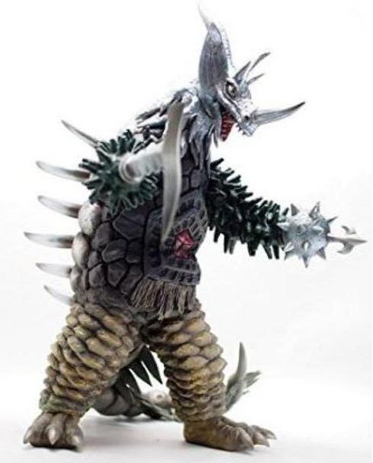
■ [ej]イベント(共同戦線)画面仕様
●怪獣兵器の使用後の専用リザルト
●怪獣兵器のダメージについて
戦闘で使用した時と同じ計算を用いる。
●リザルト
マップパートで怪獣兵器を使用した時、
怪獣を討伐した場合は、専用のリザルトを表示する。
複数の怪獣を討伐していた場合は、ポイントなどを合算して計算する。
●戦闘中
※※ 検討中 ※※
ID.ej101 マップパート画面
結果報告
制圧マップ
BP ●●●●〇 4/5 HH:MM に全回復
入手ポイント
BOSS
90/100
999,999,999
怪獣兵器名
LV.XXX 次のレベルまで xxx,xxx,xxx pt
怪獣兵器名
交戦中
解放まで あとxxx,xxx,xxx pt
怪獣兵器名
怪獣兵器名
怪獣兵器名
怪獣兵器
怪獣兵器
怪獣兵器
ＯＫ
リザルト３
解放前
MAP.1
LEVEL UP!
LEVEL MAX！
xxx,xxx位 xxx,xxx,xxx pt
が開放されました！
POWER 111,111 -> 999,999
POWER 111,111 -> 999,999
怪獣兵器使用可能まで
使用する
hh:mm
OK
OK
OK
ej104 解放確認ウィンドウ
レベルアップ確認ウィンドウ
ej104
レベルアップ最大時

Slide 16
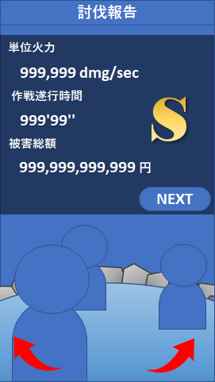
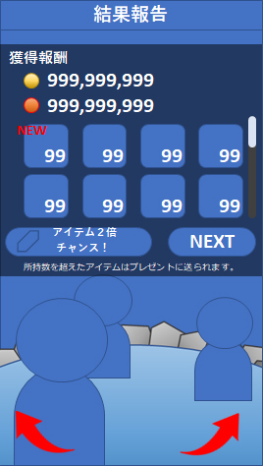
■ [ej]イベント(共同戦線)画面仕様
● マップパートからのリザルト
通常のリザルトに加え、怪獣兵器の解放と、強化を示唆する。
入手ポイント
入手ポイント
999,999,999
999,999,999
怪獣兵器名
怪獣兵器名
解放まで あとxxx,xxx,xxx pt
LV.XXX 次のレベルまで xxx,xxx,xxx pt
NEXT
NEXT
リザルト３
解放後
怪獣兵器名
怪獣兵器名
怪獣兵器名
怪獣兵器
怪獣兵器
怪獣兵器
リザルト１
リザルト２
リザルト３
解放前
LEVEL UP!
LEVEL MAX！
が開放されました！
POWER 111,111 -> 999,999
POWER 111,111 -> 999,999
OK
OK
OK
ej104 解放確認ウィンドウ
レベルアップ確認ウィンドウ
ej104
レベルアップ最大時

Slide 17

■ [ej]イベント(共同戦線)画面仕様
ボスパートは無し。
●BOSSパート画面 (ej102)
● 解放条件
BOSSメーターが満タンになった場合、
マップパートはマス目のものではなく、ボス討伐画面に変更する。
・ボス討伐中も、敵は復活を続ける。
・ボス討伐後は元の画面にもどる。位置や進行状況に変化は無し。
全ての
※ボスパートに突入した場合、
ボスを倒すまでマップパートに戻ることができない。
● 特徴
BOSSはポイントが高い。
戦闘は大怪獣討伐と同様のルール。
12時間
※ そのマップでとどまる。
師団長による撤退。
倒せない → マップクリアでHP10%減る。
制圧マップ
BP ●●●●〇 4/5 HH:MM に全回復
BOSS
100/100
BOSS オナマーエドラゴン
7777/10000
部位選択時のような３Ｄ画面
xx人参加中！ ダメージ xxx%UP!
通常討伐
BP 1
強力討伐
BP 3
全力討伐
BP 5

Slide 18
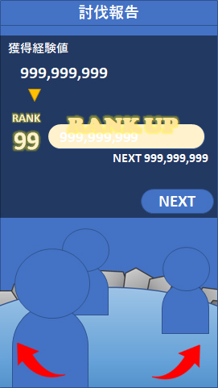
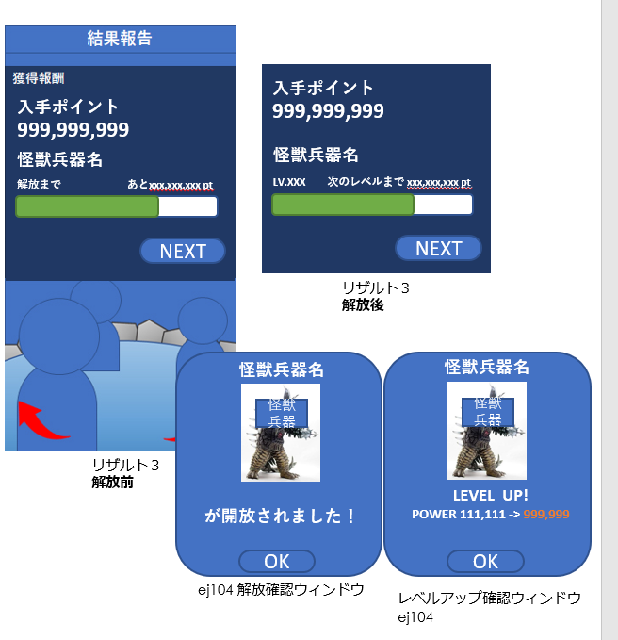
■ [ej]イベント(共同戦線)画面仕様
● BOSSパートからのリザルト
大怪獣バトルと同様のもの。
火力と、ポイント報酬には人数のボーナスを示唆する。
勝利時と、敗北時で遷移を分ける。
勝利時：一番風呂を含め、通常通りのリザルト。そこに今回の討伐した怪獣の情報を追加する。
敗北時：お風呂演出無し。戦闘画面にその時点でのダメージ量、HPを表示する。
ウィンドウ確認後は、ボスの表示されたマップパート画面に遷移する(ID.ej101)
勝利時
ボス撤退リザルト ej103
討伐タイトル
怪獣名 御名前龍
レベル 400
撤退
怪獣名 御名前龍
レベル 400
参加人数ボーナス
〇〇人参加中！ATK+100%
ポイント+100%
NEXT
参加人数ボーナス
〇〇人参加中！ATK+100%
ダメージ 999,999,999
HP
大怪獣進捗
リザルト１
リザルト２
[ OK ]
※ポイントはマップパートでの戦闘と同様の扱い

Slide 19
■ [ej]イベント(共同戦線)画面仕様
● その他戦闘について
・バトル中に師団を脱退させられていた場合
バトル終了後の通信で師団加入状況を確認、
未所属になっていた場合は、個人用の報酬を獲得。
ランキングのスコアなど師団に関係ある情報は計上しない。

Slide 20
■ [ej]イベント(共同戦線)画面仕様
●怪獣兵器：解放と強化
● 解放条件
怪獣を倒して、ポイントを貯める。
マップが進むほど、敵がつよくなり獲得ポイントがアップ。
● 強化方法
兵器解放後、怪獣を倒して、ポイントを貯める。
マップが進むほど、敵がつよくなり獲得ポイントがアップ。
想定イメージ
解放：ボス５体
最大強化：ボス５０体
復刻も視野にいれた枚数に設定する。
怪獣兵器

Slide 21
■ [ej]イベント(共同戦線)画面仕様
●ランキング
・ 師団ランキング(報酬：最高 難易度：最高)
全師団で怪獣の討伐数を競う。
大変貴重なものを獲得することができる。
・ キャラランキング(報酬：小 難易度：高)
怪獣討伐ポイント獲得時、
リーダーのキャラそれぞれにその分ポイントを計上。
各キャラへのプレーヤー貢献度をランキングにし、上位に称号などを付与

Slide 22
■イベント(大怪獣討伐)画面仕様
ランキング確認中画面(ej110)
● ランキング
２種類のランキング表示を切り替える。
１．師団討伐数ランキング
画面スワイプ or 左右の三角にタップで切り替える。
・自分・上位１００位を切り替えることができる。
・表示(自分)
10件表示 ※もっと少なくても構わないです。
① 自分が上位１画面に収まる場合そのまま表示する。
② 自分が上位１面に入らない場合
自分を中央に表示し、上位５人、下位４人を表示する。
③ 自分が下位１画面に収まる場合そのまま表示する。
上位３組は、なんとなく光らせたい。
金・銀・銅の王冠でも可
・詳細
イベントの詳細ウィンドウの表示
・報酬
それぞれ同率を許容し、報それぞれに配布する。
・更新タイミング
更新は１５分ごと。
終了時刻１時間前から、集計中と表示する。
２．キャラランキング
・キャラごとにページをもつ。
・表示の方法は他ランキングと同じ。
ランキング（師団討伐数ランキング）(ej110a)
ランキング（キャラランキング）(em110b)
詳細
ランキング
戻る
詳細
ランキング
戻る
[師団]討伐数ランキング
[キャラ]ランキング
キャラ名キャラ名キャラ名キャラ名
YYYY:MM:DD 更新
YYYY:MM:DD 更新
自分
上位１００位
自分
上位１００位
1位 師団名師団名師団名師団名 xxx体
15位 名２３４５６７８８９０１名 xxx,xxx,xxx pt
2位 師団名師団名師団名師団名 xxx体
16位 名２３４５６７８８９０１名 xxx,xxx,xxx pt
3位 師団名師団名師団名師団名 xxx体
17位 名２３４５６７８８９０１名 xxx,xxx,xxx pt
4位 師団名師団名師団名師団名 xxx体
18位 名２３４５６７８８９０１名 xxx,xxx,xxx pt
5位 師団名師団名師団名師団名 xxx体
19位 名２３４５６７８８９０１名 xxx,xxx,xxx pt
6位 師団名師団名師団名師団名 xxx体
20位 名２３４５６７８８９０１名 xxx,xxx,xxx pt
ランキング
7位 師団名師団名師団名師団名 xxx体
21位 名２３４５６７８８９０１名 xxx,xxx,xxx pt
[師団]討伐数ランキング
8位 師団名師団名師団名師団名 xxx体
22位 名２３４５６７８８９０１名 xxx,xxx,xxx pt
YYYY:MM:DD 更新
9位 師団名師団名師団名師団名 xxx体
23位 名２３４５６７８８９０１名 xxx,xxx,xxx pt
集計中
(YYYY:MM:DD HH:MM 頃発表予定。)
自分
上位１００位
上位１０位
10位 師団名師団名師団名師団名 xxx体
24位 名２３４５６７８８９０１名 xxx,xxx,xxx pt
1位 師団名師団名師団名師団名 xxx体
2位 師団名師団名師団名師団名 xxx体
3位 師団名師団名師団名師団名 xxx体
4位 師団名師団名師団名師団名 xxx体
5位 師団名師団名師団名師団名 xxx体
6位 師団名師団名師団名師団名 xxx体
7位 師団名師団名師団名師団名 xxx体
8位 師団名師団名師団名師団名 xxx体
9位 師団名師団名師団名師団名 xxx体
10位 師団名師団名師団名師団名 xxx体

Slide 23
■ [ej]イベント(共同戦線)画面仕様
●ポイント
クエストクリア時、怪獣討伐時にポイントを獲得。
獲得したポイントは、下記にそれぞれ計上される。
・怪獣兵器解放(強化)
全師団員の合計が一定のポイントに達するごとに
怪獣兵器を解放(強化)することができる
・累計獲得ポイント
個人で獲得したポイントが一定に達するごとに報酬を獲得する
・報酬交換ポイント
個人で獲得したポイントを、アイテムと交換する
・推しキャラランキング
同じ推しキャラを設定しているプレーヤー間の獲得ptランキング
上位報酬でアイテムを獲得することが可能

Slide 24
■ [ej]イベント(共同戦線)画面仕様
クエストクリアポイント
●ポイントと報酬
想定イメージ
クエスト | 基礎討伐ポイント
クエスト① | 10
クエスト② | 20
クエスト③ | 50
怪獣レベルと基礎討伐ポイント
累計獲得ポイント①
②
③
難易度 | レベル | ポイント | BP
低 | 1 | 200 | 1
低 | 2 | 300 | 1
低 | 3 | 500 | 1
低 | 4 | 1,000 | 1
低 | 5 | 2,000 | 1
低 | 6 | 3,000 | 1
低 | 7 | 4,000 | 1
低 | 8 | 5,000 | 1
低 | 9 | 6,000 | 1
低 | 10 | 8,000 | 1
中 | 11 | 10,000 | 1
中 | 12 | 11,000 | 1
中 | 13 | 12,000 | 1
中 | 14 | 13,000 | 1
中 | 15 | 14,000 | 1
高 | 16 | 15,000 | 1
高 | 17 | 16,000 | 1
高 | 18 | 17,000 | 1
極 | 19 | 18,000 | 1
極極 | 20 | 19,000 | 1
極極極 | MAX | 20,000 | 1
ポイント | 報酬
1 | ゴールド(小)
50 | TR強化素材(小)
100 | プレゼント(小)
300 | TR強化素材(小)
500 | TRカードA _1
600 | プレゼント(小)
800 | TR強化素材(小)
1,000 | BP回復アイテム
1,500 | TRカードB_1
2,000 | ゴールド(小)
4,000 | TR強化素材(中)
6,000 | プレゼント(中)
8,000 | TRカードA_2
10,000 | BP回復アイテム
15,000 | TR強化素材(中)
20,000 | レンタル抽出装置
25,000 | TRカードB_2
30,000 | ゴールド(中)
35,000 | TR強化素材(中)
40,000 | プレゼント(中)
45,000 | TRカードA_3
ポイント | 報酬
50,000 | プレゼント(中)
60,000 | レンタル抽出装置
70,000 | TR強化素材(中)
80,000 | TRカードB_3
90,000 | ゴールド(中)
100,000 | BP回復アイテム
115,000 | プレゼント(中)
130,000 | TRカードA_4
145,000 | TR強化素材(大)
160,000 | レンタル抽出装置
175,000 | ゴールド(中)
200,000 | TRカードB_4
225,000 | プレゼント(中)
250,000 | BP回復アイテム
275,000 | TR強化素材(大)
300,000 | TRカードA_5
350,000 | ゴールド(大)
400,000 | BP回復アイテム
450,000 | ゴールド(大)
500,000 | TRカードB_5
550,000 | ゴールド(大)
ポイント | 報酬
600,000 | プレゼント(大)
100,000毎 | ゴールド（大）
 | TR強化素材(大)
 | プレゼント(大)
ランキング
大怪獣討伐数 | 報酬
1 | TR強化素材(中)
2 | 武器強化素材(中)
3 | BP回復アイテム
5 | TR強化素材(大)
10 | 武器強化素材(大)
15 | BP回復アイテム
20 | TR強化素材(大)
25 | 武器強化素材(大)
30 | レンタル抽出装置
35 | TR強化素材(大)
40 | レンタル抽出装置
45 | 武器強化素材(大)
50 | レンタル抽出装置
100 | TR強化素材(大)

Slide 25
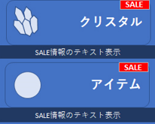
■ [ej]イベント(共同戦線)画面仕様
●交換フロー
・購買部に開催中のイベント用のバナーを追加。
・バナーをタップし、アイテム交換リストウィンドウを表示。
・リストをタップし、アイテム交換ウィンドウを表示。
※ 交換リストウィンドウと、交換ウィンドウについて後述
ヘッダ
ヘッダ
アイテム交換
アイテム交換
所持pt 999,999,999
アイテム
アイコン
アイテム名６７８９０１２３４５６
アイテム
アイコン
アイテム名６７８９０１２３４５６
残り交換回数 999回
所持数 222,222個
必要pt 123,456
必要pt 1000pt
アイテム
アイコン
アイテム名６７８９０１２３４５６
所持pt
999,999,999
残り交換回数 999,999回
999,999,999
->
必要pt 123,456
残り交換回数
999,999,999
->
999,999,000
アイテム
アイコン
アイテム名６７８９０１２３４５６
イベントバナー
イベントバナー
残り交換回数 0回
＜
[ 999 ]
＞
必要pt 123,456
アイテム
アイテム名６７８９０１２３４５６
もどる
ＯＫ
イベントの開催期間を表示
イベントの開催期間を表示
もどる
フッタ
フッタ
ID.ej120a アイテム交換ウィンドウ
ID.ej120 アイテム交換リストウィンドウ

Slide 26
■ [ej]イベント(共同戦線)画面仕様
● ID.ej120 アイテム交換リストウィンドウ
交換できるアイテムをリストで表示。
・所持数
・アイテムアイコン
・アイテム名
・残り交換数
・必要ポイント
残り交換数が０の場合は、グレーアウトでリストの最下部に並べる。
各項目をタップすると、アイテム交換ウィンドウに遷移する。
ヘッダ
アイテム交換
所持pt 999,999,999
アイテム
アイコン
アイテム名６７８９０１２３４５６
残り交換回数 999回
必要pt 123,456
アイテム
アイコン
アイテム名６７８９０１２３４５６
残り交換回数 999,999回
必要pt 123,456
アイテム
アイコン
アイテム名６７８９０１２３４５６
イベントバナー
残り交換回数 0回
必要pt 123,456
アイテム
アイテム名６７８９０１２３４５６
イベントの開催期間を表示
もどる
フッタ
ID.ej120 アイテム交換リストウィンドウ

Slide 27
■ [ej]イベント(共同戦線)画面仕様
● ID.ej120a アイテム交換ウィンドウ
リストから選択したアイテムのウィンドウ
・アイテムアイコン
・アイテム名
・所持数
・必要pt
・所持pt
・残り交換回数
・交換数
下部の ＜ と ＞ で交換個数を選択。(最大999)。
長押しで、より速く増減させる。
所持ptと残り交換数の右側については、
下部の選択数の変更を反映させる。
もどるは何もなく、ＯＫは交換を反映させ
アイテム交換リストへ遷移させる。
アイテム交換
アイテム
アイコン
アイテム名６７８９０１２３４５６
所持数 222,222個
必要pt 1000pt
所持pt
999,999,999
999,999,999
->
残り交換回数
->
999,999,000
999,999,999
＜
[ 999 ]
＞
もどる
ＯＫ
ID.ej120a アイテム交換ウィンドウ

